Slide 1
Муниципальное дошкольное образовательное учреждение детский сад «Теремок» г. Николаевска Волгоградской области
Как делают стекло?
Подготовила
воспитатель Сундукова Н.А
Николаевск 2018 г.

Slide 2
Чтобы изготовить стекло, кварцевый песок соединяют с содой и известью

Slide 3
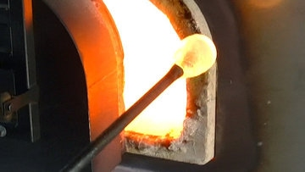
и выплавляют в специальных печах.

Slide 4
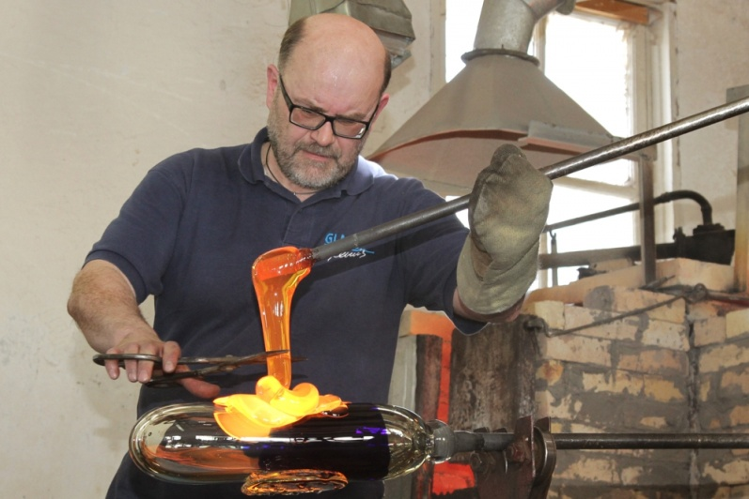
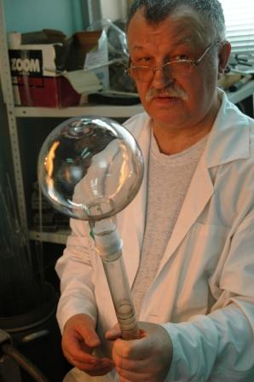
Горячее стекло жидкое, поэтому ему можно придать любую форму. С помощью трубки выдувают любые изделия.

Slide 5
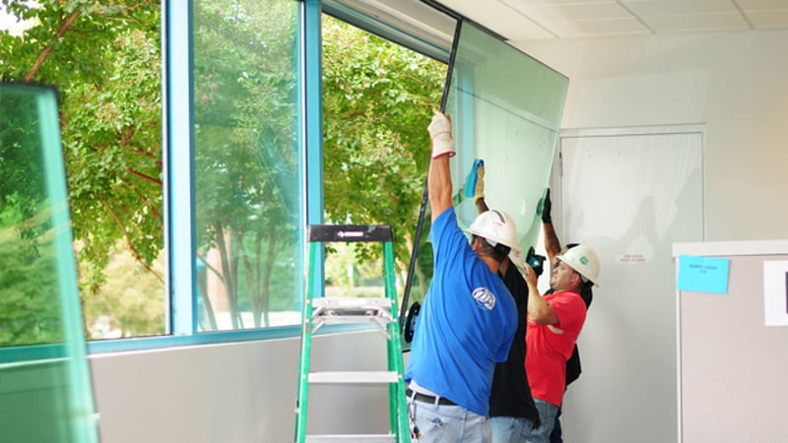
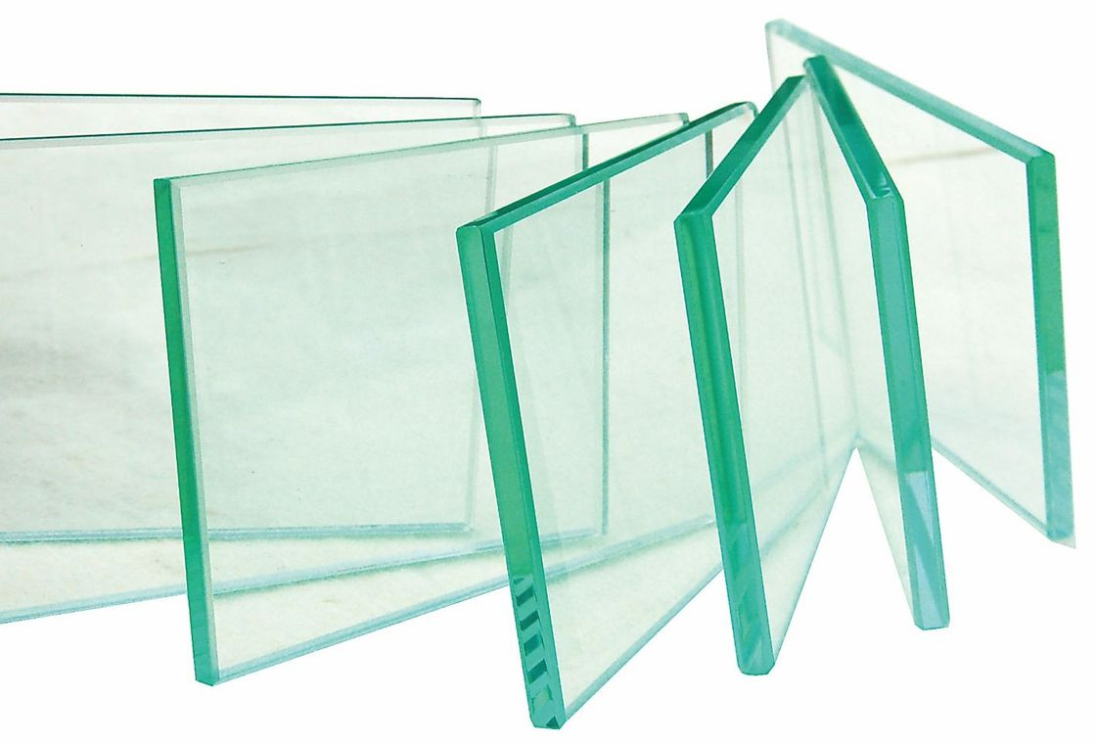
А если горячее стекло вылить на плоскую поверхность, а затем разрезать на куски, получится стекло для окон.

Slide 6
Что делают из стекла?
Если стекло с обратной стороны покрыть тонким слоем серебра или алюминия, то оно превратиться в зеркало.

Slide 7
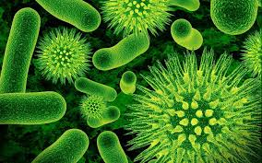
Выпуклые стёкла – линзы есть в микроскопе. С помощью этого прибора можно рассмотреть маленькие живые организмы, например микробов.

Slide 8
В телескопе тоже есть линзы. Этот прибор помогает увидеть далёкие предметы, например звёзды.

Slide 9
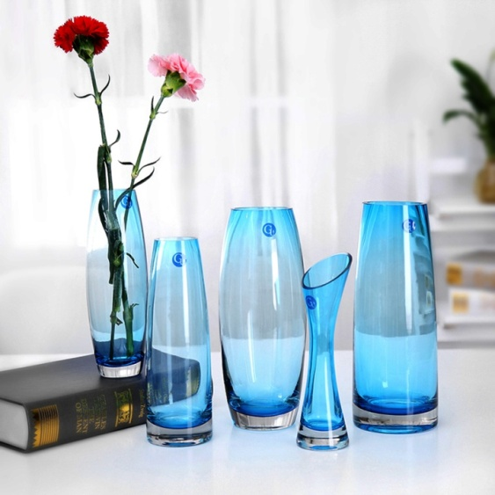
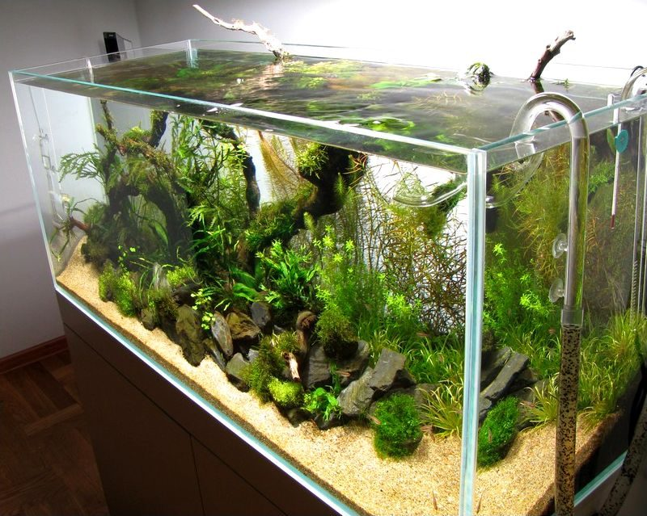
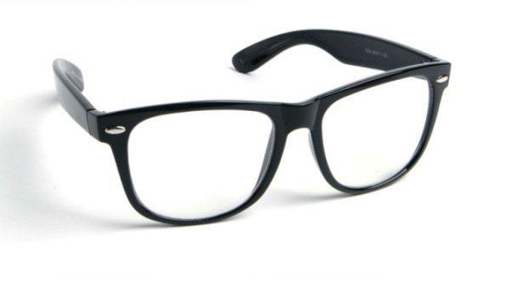
Какие еще предметы бывают из стекла ?

Slide 10
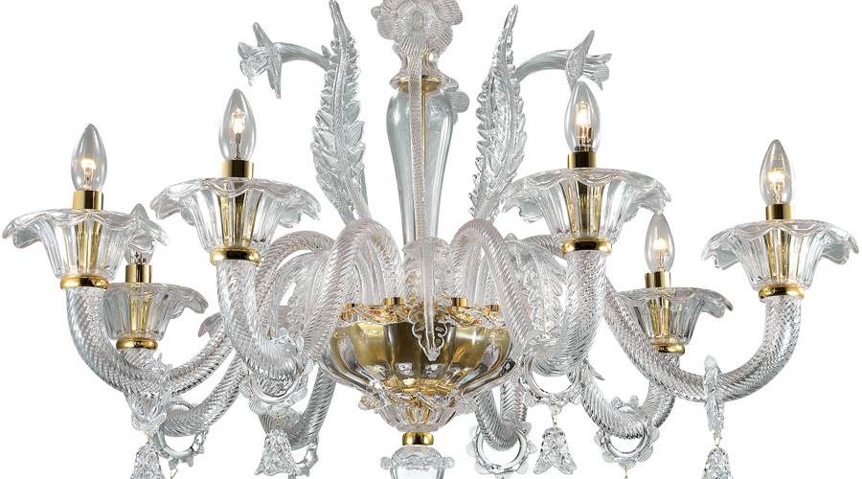
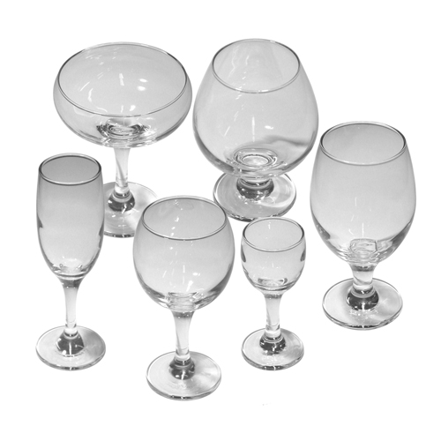
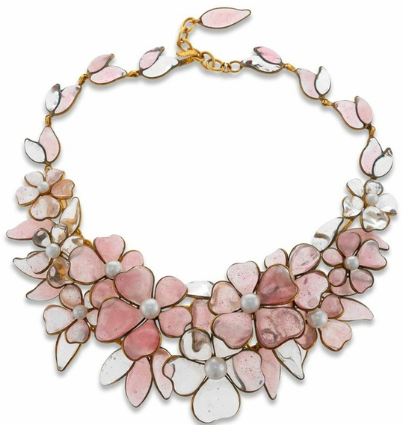

Slide 11
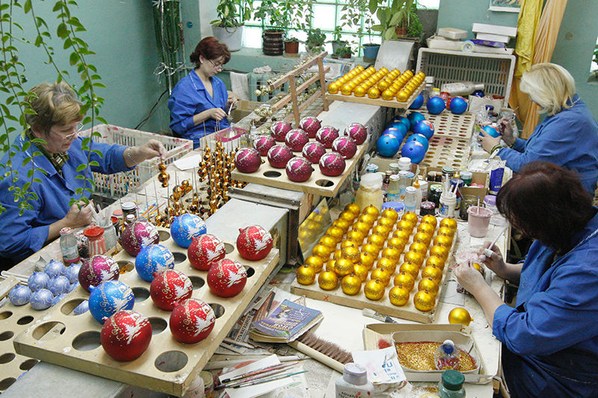
Самые красивые и волшебные елочные украшения.

Slide 12
Источники:
http://ramki-photoshop.narod.ru/fon/fon_73_small.jpg фон
http://png.at.ua/0_6fd7c_4607be54_XL.png забавная бабочка с цветком
http://hameleons.com/uploads/posts/2013-03/1362120051_39.jpg бабочка
http://img-fotki.yandex.ru/get/9224/47407354.c88/0_12be56_4291b2b6_orig.png ромашка
http://img-fotki.yandex.ru/get/4514/svetlera.22d/0_5a149_25bef534_XL.jpg гроздья винограда

